Slide 1
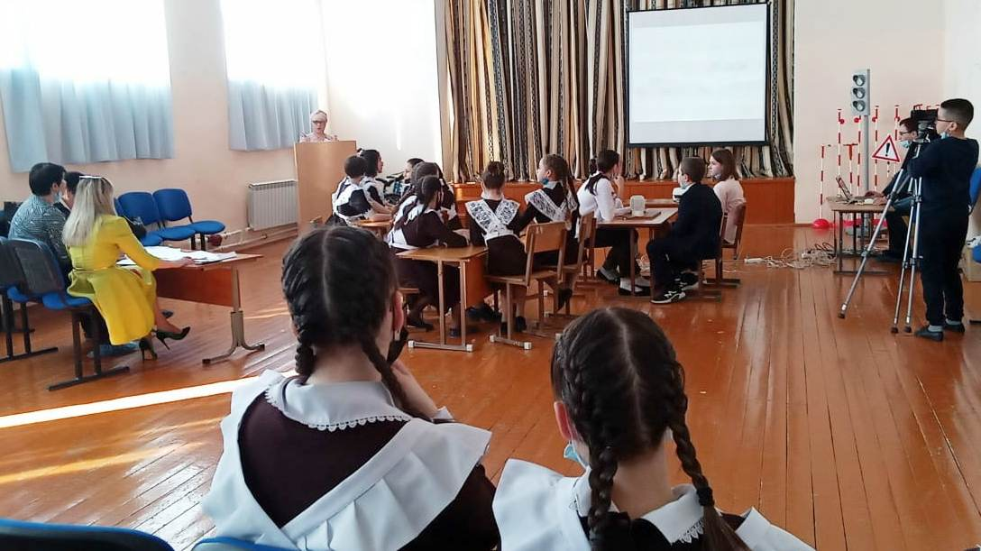
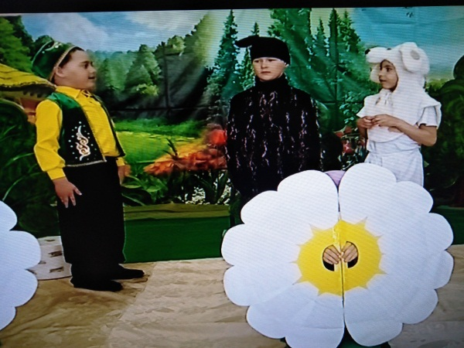
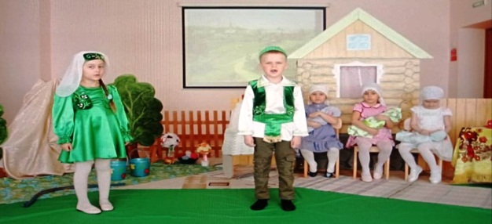
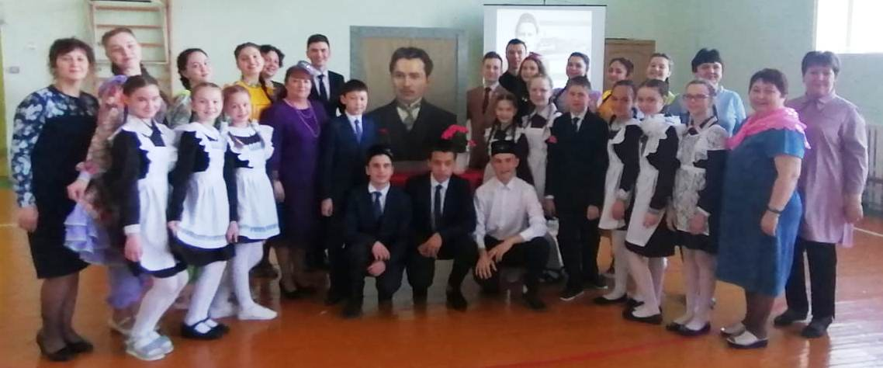
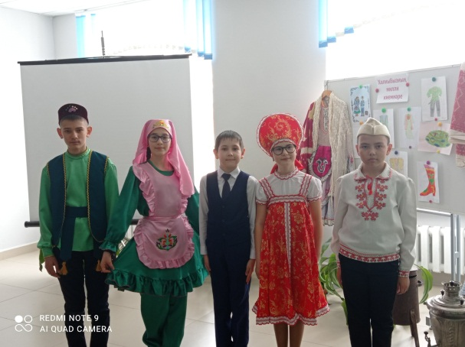
«Эрудит» интеллектуаль уены
Әтнә муниципаль районы
Балалар бакчалары арасында үткәрелгән Г.Тукай әсәрләре буенча театр бәйгесе
Туган тел көненә һәм Г. Тукайның тууына 135 ел тулуга багышланган тантаналы чара
Милли уеннар декадасы

